Slide 1
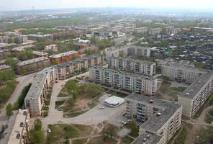
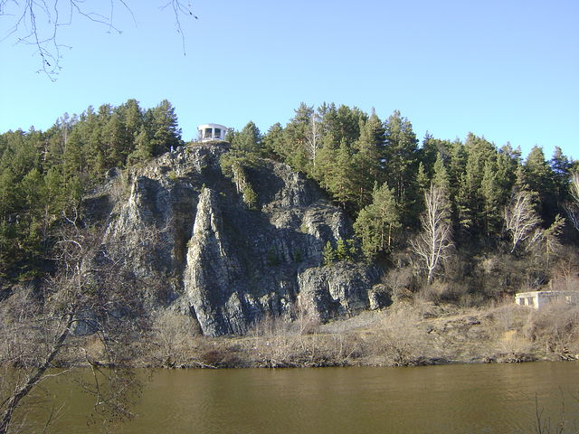
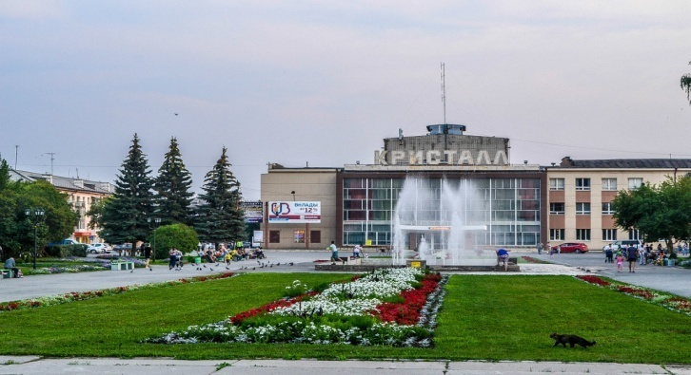
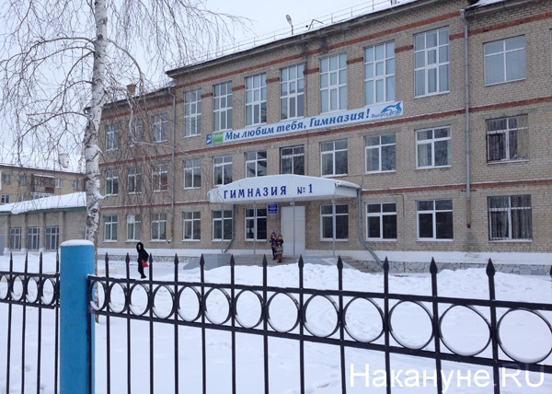
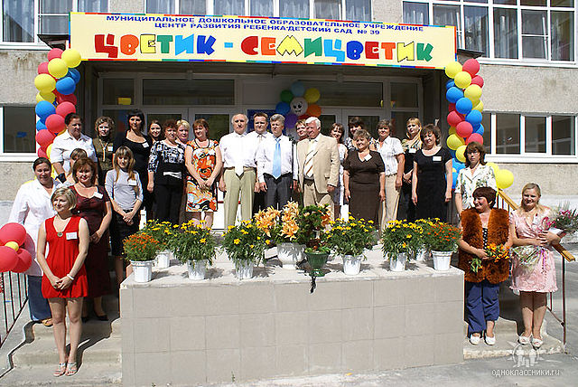
ГОРОДСКОЙ ОКРУГ СУХОЙ ЛОГ
БЮДЖЕТ ДЛЯ ГРАЖДАН

Slide 2
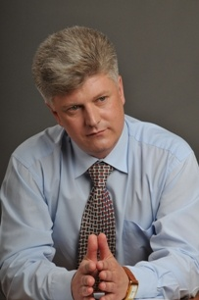
Уважаемые жители
городского округа Сухой Лог!
Одним из инструментов обеспечения прозрачности и публичности бюджета и бюджетного процесса для населения является форма реализации «Открытого бюджета» - «Бюджета для граждан».
«Бюджет для граждан» познакомит Вас с положениями основного финансового документа городского округа – решения Думы городского округа «Об утверждении бюджета городского округа Сухой Лог на очередной финансовый год и плановый период».
«Бюджет для граждан» - это упрощенная версия бюджетного документа, которая использует неформальный язык и доступные форматы, чтобы облегчить для граждан понимание бюджета.
Специалистами Финансового управления Администрации городского округа Сухой Лог разработан информационно-аналитический материал о бюджете городского округа Сухой Лог на 2015 год и плановый период 2016 и 2017 годов, в котором отражены основные цели, задачи и ориентиры бюджетной политики, приведено обоснование муниципальных расходов и описание планируемых количественных и качественных результатов в понятной для неподготовленных пользователей информативной и компактной форме.
Документ содержит описание объемов доходов, расходов бюджета и их структуру, приоритетные направления расходования бюджетных средств, объемы средств бюджета, направляемых на финансирование социально-значимых мероприятий в сфере образования, культуры, жилищно – коммунального хозяйства и в других сферах в 2015 году и плановом периоде 2016 – 2017 годов.
Глава городского округа Сухой Лог
С.К. Суханов

Slide 3
Содержание
Основные понятия
Общие характеристики бюджета
Доходы бюджета
Расходы бюджета
Дополнительная информация
Краткое разъяснение основных терминов, используемых при планировании бюджета
Общие сведения о доходах и расходах бюджета, сбалансированности бюджета
Сведения о доходах бюджета
Сведения о расходах
Источники информации о бюджете

Slide 4



Нормативно правовая база формирования бюджета
Бюджетный кодекс Российской Федерации
Нормативно правовые документы Свердловской области, решения Думы городского округа
Налоговый кодекс Российской Федерации

Slide 5
Бюджетная система Российской федерации
Федеральный
бюджет
Бюджет субъекта Российской Федерации (областной бюджет Свердловской области)
Местный бюджет (бюджет городского округа Сухой Лог)

Slide 6
Составление проекта бюджета городского округа Сухой Лог основывается на:
Бюджетном послании Губернатора Свердловской области
Прогнозе социально – экономического развития городского округа Сухой Лог
Основных направлениях бюджетной и налоговой политики городского округа Сухой Лог

Slide 7
Основные направления бюджетной и налоговой политики на 2015-2017 годы
Укрепление доходной части бюджета
Обеспечение сбалансированности и устойчивости бюджета
Прозрачность и открытость бюджета и бюджетного процесса
Повышение эффективности бюджетных расходов
Исполнение социальных обязательств с одновременным повышением адресности решения социальных проблем
Реализация задач, поставленных в указах Президента РФ от 07.05.2012 года
Повышение качества предоставления муниципальных услуг

Slide 8
ОСНОВНЫЕ ЭТАПЫ СОСТАВЛЕНИЯ ПРОЕКТА БЮДЖЕТА ГОРОДСКОГО ОКРУГА СУХОЙ ЛОГ:
Май-июнь
Определение основных подходов к формированию бюджета
городского округа Сухой Лог
Июнь
Составление реестра муниципальных программ на очередной
финансовый год и плановый период
Июнь-июль
Предварительный прогноз поступления администрируемых доходов в бюджет
Июль
Прогноз социально-экономического развития городского округа Сухой Лог
Июль-сентябрь
Работа отделов, КУМИ и управлений Администрации городского округа Сухой Лог по подготовке и обоснованию бюджетных проектировок
Октябрь
Формирование проекта решения Думы городского округа «Об утверждении бюджета городского округа Сухой Лог на очередной финансовый год и плановый период»
Проведение публичных слушаний по проекту бюджета городского округа Сухой Лог на очередной финансовый год и плановый период с участием граждан города
Ноябрь
Утверждение депутатами Думы городского округа проекта решения об утверждении бюджета городского округа Сухой Лог на очередной финансовый год и плановый период в I чтении
Ноябрь
Декабрь
Утверждение депутатами Думы городского округа проекта решения об утверждении бюджета городского округа Сухой Лог на очередной финансовый год и плановый период во II чтении

Slide 9


Бюджет – это план доходов и расходов на определенный период
Доходы бюджета –
Это поступающие в бюджет денежные средства
Расходы бюджета –
Это выплачиваемые из бюджета денежные средства
доходы
расходы
ДОХОДЫ – РАСХОДЫ = ДЕФИЦИТ (ПРОФИЦИТ)

Slide 10
Бюджетный процесс
Бюджетный процесс - ежегодное формирование и исполнение бюджета
Администрация городского округа, Финансовое управление
Составление проекта бюджета очередного года
Рассмотрение проекта бюджета очередного года
Дума городского округа
Утверждение проекта очередного года
Исполнение бюджета в текущем году
Администрация городского округа, Финансовое управление
Формирование отчета об исполнении бюджета предыдущего года
Дума городского округа
Утверждение отчета об исполнении бюджета предыдущего года

Slide 11
Доходы бюджета
Налоговые доходы
Неналоговые доходы
Безвозмездные поступления
Налоги, поступление которых предусмотрено налоговым законодательством , пени и штрафы, взимаемые за нарушение налогового законодательства
Платежи от предоставления казенными учреждениями различных видов услуг, продажи имущества, а также иные платежи в виде штрафов, санкций за нарушение законодательства
Поступления от других бюджетов бюджетной системы (межбюджетные трансферты), а также поступления от физических и юридических лиц, в том числе добровольные пожертвования

Slide 12
Доля доходов в бюджете
Безвозмездные поступления 55%
Неналоговые доходы 5,5%
Налоговые доходы 39,5%
Доходы бюджета 2015 год Тыс.руб.
Налоговые доходы | 491 665
Неналоговые доходы | 68 534
Безвозмездные поступления | 684 596

Slide 13
Структура и доля налоговых доходов бюджета
Налоговые доходы
Налог на вмененный доход
5%
Налог на имущество физических лиц 1,9 %
Земельный налог 7,1%
Налог на доходы физических лиц 81%

Slide 14
Структура и доля неналоговых доходов бюджета
Неналоговые доходы
Доходы от использования имущества
66%
Аренда земельных участков
73%
Аренда муниципального имущества
27%
Доходы от продажи активов
22%
Реализация земельных участков
47%
Плата за негативное воздействие на окружающую среду
2%
Доходы от оказания платных услуг
3%
Штрафы, санкции, возмещение ущерба
7%
Реализация муниципального имущества
42%

Slide 15
Структура и доля безвозмездных поступлений
Дотации
1%
Субсидии
31%
Субвенции 68%
Безвозмездные поступления

Slide 16
Динамика поступления доходов
103,6%
105,3%
92,5%
113,3%
107,2%

Slide 17
Структура поступлений доходов
тыс.руб.
 | Ожидаемое поступление за 2014 год | 2015 год | 2016 год | 2017 год
Налоговые, из них: | 481 548 | 491 665 | 515 974 | 620 607
Налог на доходы физических лиц | 403 425 | 397 524 | 418 593 | 444 127
Акцизы по подакцизным товарам | 5 906 | 12 666 | 12 666 | 12 666
Налоги на совокупный доход | 26 912 | 29 745 | 30 673 | 31 768
Налоги на имущество | 40 038 | 44 396 | 46 364 | 47 654
Государственная пошлина | 5 244 | 7 334 | 7 679 | 8 024
Неналоговые, из них | 71 063 | 68 534 | 78 444 | 93 191
Доходы от использования имущества | 40 979 | 45 078 | 50 574 | 52 850
Доходы от продажи имущества и земельных участков | 18 270 | 14 894 | 18 487 | 17 850
Безвозмездные поступления, из них: | 740 274 | 684 596 | 716 111 | 733291
Дотации | 7 775 | 9 190 | 9 519 | 9 755
Субсидии | 294 946 | 212 663 | 209 089 | 188 414
Субвенции | 425 257 | 462 743 | 497 503 | 535 122
Иные межбюджетные трансферты | 14 151
Всего доходов | 1 292 885 | 1 244 795 | 1 310 528 | 1 358 054

Slide 18
РАСХОДЫ БЮДЖЕТА –
выплачиваемые из бюджета денежные средства
Расходное обязательство
– обязанность выплатить денежные средства из соответствующего бюджета
Бюджетные обязательства - расходные обязательства, подлежащие исполнению в соответствующем финансовом году
Бюджетные ассигнования - предельные объемы денежных средств, предусмотренных в соответствующем финансовом году для исполнения бюджетных обязательств

Slide 19
Основные характеристики бюджета
городского округа Сухой Лог на 2015 год и плановый период 2016 и 2017 годов
(тысяч рублей)
 | 2015 год | 2016 год | 2017 год
ДОХОДЫ | 1 244 794,8 | 1 310 528,2 | 1 358 054,3
РАСХОДЫ | 1 267 827,3 | 1 320 531,5 | 1 368 054,3
ДЕФИЦИТ | 23 032,5 | 10 003,3 | 10 000,0

Slide 20
Переход к программно-целевому методу планирования в городском округе Сухой Лог
Бюджет городского округа Сухой Лог на 2015-2017 годы сформирован в программной структуре расходов на основе 14-ти муниципальных программ городского округа Сухой Лог.
Муниципальная программа – это комплекс мероприятий, указанных по ресурсам, срокам и исполнителям, направленных на достижение целей социального и экономического развития городского округа в определенной сфере.
Муниципальная программа имеет цель, мероприятия и показатели эффективности, направленные на достижение заданного результата. При этом значение каждого показателя является индикатором по конкретному направлению деятельности и сигнализирует о плохом или хорошем результате, необходимости принятия новых решений.
Тысяч рублей
Показатели | 2015 | 2016 | 2017
Общий объем расходов бюджета городского округа Сухой Лог | 1 267 827,3 | 1 320 531,5 | 1 368 054,3
Объем расходов по муниципальным программам (% к общему объему расходов) | 1 258 864,5 (99,3%) | 1 292 323,5 (98%) | 1 320 599,0 (96,5%)

Slide 21
РАСПРЕДЕЛЕНИЕ РАСХОДОВ БЮДЖЕТА ПО ОТРАСЛЯМ
В 2015 ГОДУ, тыс.руб.
 | ВСЕГО РАСХОДОВ | 1 267 827,3 | 100 %
1 | Общегосударственные вопросы | 66 818,3 | 5,3 %
2 | Национальная оборона | 2 282,9 | 0,18 %
3 | Национальная безопасность и правоохранительная деятельность | 7 184,0 | 0,57 %
4 | Национальная экономика | 40 019,5 | 3,16 %
5 | Жилищно-коммунальное хозяйство | 85 133,5 | 6,7 %
6 | Охрана окружающей среды | 1 100,0 | 0,08%
7 | Образование | 842 340,7 | 66,4 %
8 | Культура и кинематография | 77 726,0 | 6,1 %
9 | Социальная политика | 125 734,4 | 9,9 %
10 | Физическая культура и спорт | 17 540,0 | 1,4%
11 | Средства массовой информации | 962,0 | 0,08 %
12 | Обслуживание государственного и муниципального долга | 986,0 | 0,08 %
13 | Условно-утвержденные расходы | 0,0 | 0 %

Slide 22
Социальная направленность формирования расходов
на 2015 – 2017 годы
 | 2015 год | 2016 год | 2017 год
Всего расходов | 1 267 827,3 | 1 320 531,5 | 1 368 054,3
Образование | 842 340,7 | 888 908,4 | 927 575,0
Культура | 77 726,0 | 78 655,0 | 82 064,0
Социальная политика | 125 734,4 | 133 311,5 | 137 837,3
Физическая культура и спорт | 17 540,0 | 16 195,0 | 14 919,0
Итого социально -значимые расходы | 1 063 341,1 | 1 117 069,9 | 1 162 395,3
% социально-значимых расходов в общей сумме расходов | 83,9 | 84,6 | 85,0
Прочие расходы | 204 486,2 | 203 461,6 | 205659,0
% прочих расходов | 16,1 | 15,4 | 15,0

Slide 23
Информация о расходах бюджета в разрезе муниципальных программ
№ |  | 2015 | 2016 | 2017
1 | Муниципальная программа «Развитие системы образования в городском округе Сухой Лог до 2020 года» | 793 862,7 | 831 142,4 | 865 080,0
2 | Муниципальная программа «Развитие физической культуры и спорта в городском округе Сухой Лог до 2020 года» | 33 783,0 | 33 497,0 | 33 389,0
3 | Муниципальная программа «Развитие культуры и искусства в городском округе Сухой Лог до 2020 года» | 107 443,0 | 116 423,0 | 123 276,0
4 | Муниципальная программа «Комплексная программа развития жилищно-коммунального и дорожного хозяйства, организации благоустройства территории и повышения энергетической эффективности в городском округе Сухой лог до 2020 года» | 222 595,0 | 215 439,8 | 207 087,3
5 | Муниципальная программа «Молодежь Свердловской области на территории городского округа Сухой Лог до 2020 года» | 2 318,0 | 2 487,0 | 2 595,0
6 | Муниципальная программа «Управление муниципальными финансами городского округа Сухой Лог до 2020 года» | 11 127,9 | 10 782,3 | 10 441,7
7 | Муниципальная программа «Развитие субъектов малого и среднего предпринимательства в городском округе Сухой Лог до 2020 года» | 625,0 | 662,0 | 687,0
8 | Муниципальная программа «Поддержка социально ориентированных некоммерческих организаций в городском округе Сухой Лог до 2020 года» | 579,0 | 605,0 | 631,0

Slide 24
Информация о расходах бюджета в разрезе муниципальных программ продолжение таблицы
№ |  | 2015 | 2016 | 2017
9 | Муниципальная программа «Выполнение муниципальных функций, переданных государственных полномочий и обеспечение деятельности Администрации городского округа до 2021 года» | 56 627,4 | 56 680,0 | 56 543,9
10 | Муниципальная программа «Управление и распоряжение муниципальным имуществом городского округа Сухой лог на 2015-2021 годы» | 9 549,7 | 6 688,0 | 5 933,9
11 | Муниципальная программа «Обеспечение безопасности жизнедеятельности населения городского округа Сухой Лог до2021 года» | 7 184,0 | 7 100,2 | 7 924,4
12 | Муниципальная программа «Реализация основных направлений государственной политики в строительном комплексе городского округа Сухой Лог до 2021 года» | 7 052,8 | 7 375,0 | 3 399,0
13 | Муниципальная программа «Экология и природопользование на территории городского округа Сухой Лог до 2021 года» | 1 100,0 | 1 153,3 | 1 209,1
14 | Муниципальная программа «Обеспечение доступным жильем малоимущих граждан, многодетных, молодых семей, а также граждан, проживающих в сельской местности, в том числе молодых семей и молодых специалистов, на территории городского округа Сухой Лог до 2021 года» | 5 017,0 | 2 288,5 | 2 401,7
15 | Непрограммные направления деятельности | 8 962,8 | 9 052,1 | 9 143,4
16 | Условно утвержденные расходы | 0,0 | 19 155,9 | 38 311,9
 | ИТОГО: | 1 267 827,3 | 1 320 531,5 | 1 368 054,3

Slide 25
Направление расходов на образование в 2015 году тыс.руб.
 | Всего расходов | 842340,7 | 100%
1. | Дошкольное образование | 336 067,3 | 40%
2. | Общее образование | 366 898,3 | 43,4%
3. | Дополнительное образование | 79 541,1 | 9,4%
4. | Капитальный ремонт, приведение в соответствие с требованиями пожарной безопасности и санитарного законодательства зданий, сооружений и помещений | 19 813,9 | 2,4%
5. | Укрепление и развитие материально технической базы | 1 320,0 | 0,2%
6. | Обеспечение отдыха и оздоровление детей | 14 001,7 | 1,7%
7. | Реализация мероприятий по работе с молодежью | 2 518,0 | 0,3%
8. | Приобретение и (или) замена, оснащение аппаратурой спутниковой навигации ГЛОНАСС, тахографами автобусов для подвоза обучающихся в МОУ | 900,0 | 2,5%
9. | Управление образованием, прочие учреждения и мероприятия в сфере образования | 21 280,4 | 0,1%
Расходы на образование в расчете на одного жителя
(в рублях)
2014 год 2015 год 2016 год 2017 год
15850,0
17120,7
18067,2
18853,2

Slide 26
На территории городского округа Сухой Лог осуществляет деятельность
36 образовательных учреждений:
- 16 учреждений дошкольного образования;
- 14 школ;
- 6 учреждений дополнительного образования.
Основные целевые показатели муниципальных программ, реализующих мероприятия в сфере образования:
Показатель: | 2015 | 2016 | 2017
Охват детей в возрасте 3-7 лет услугами дошкольного образования | 100% | 100% | 100%
Охват организованным горячим питанием учащихся общеобразовательных организаций | 94,0% | 94,0% | 94,0%
Доля детей, охваченных образовательным и программами дополнительного образования детей, в общей численности детей и молодежи в возрасте 5-18 лет | 73% | 74% | 74%
Среднемесячная заработная плата педагогических работников образовательных учреждений
Размер заработной платы | 2014 | 2015 | 2016 | 2017
Педагогических работников дошкольных образовательных учреждений | 26802 | 29107 | 31785 | 35059
Педагогических работников общеобразовательных учреждений | 29872 | 31993 | 34456 | 37385
Педагогических работников учреждений дополнительного образования | 25570 | 29097 | 33181 | 40002

Slide 27
Направления расходов на культуру в 2014 году
(тысяч рублей)
Всего расходов | 77 726,0 | 100 %
Организация деятельности городского музея | 3 995,0 | 5,1%
Организация библиотечного обслуживания | 12 022,0 | 15,5%
Организация деятельности домов культуры | 45 616,0 | 58,7%
Проведение мероприятий в сфере культуры | 3 038,0 | 3,9%
Капитальный ремонт зданий и помещений, укрепление и развитие материально-технической базы | 5 607,0 | 7,2%
Управление культурой, прочие учреждения | 7 448,0 | 9,6%
Расходы на культуру в расчете на одного жителя
(в рублях)
2014 год 2015 год 2016 год 2017 год
1748,0
1579,8
1598,7
1668,0

Slide 28
На территории городского округа осуществляют деятельность
8 муниципальных учреждений культуры.
Основные целевые показатели муниципальной программы, реализующей мероприятия в сфере культуры
Показатель | 2015 | 2016 | 2017
Число посещений муниципальной библиотеки, тыс. чел. | 377,2 | 380 | 383
Увеличение количества посещений театрально-концертных мероприятий (по сравнению с предыдущим годом), процентов | 2,0 | 2,2 | 2,4
Посещаемость музея в расчете на 1000 жителей, единиц | 372 | 373,5 | 375
Доля детей, посещающих культурно - досуговые учреждения и творческие кружки на постоянной основе, от общего числа детей в возрасте до 18 лет, процентов | 35 | 39,5 | 40,5
Средняя заработная плата работников учреждений культуры
Размер заработной платы | 2014 | 2015 | 2016 | 2017
Работников учреждений культуры | 19865,0 | 23579,0 | 26362,0 | 31993

Slide 29
Расходы на физическую культуру и спорт в 2015 году
 | Направления расходов на физическую культуру и спорт в 2014 году тысяч рублей
 | Всего расходов | 17 540,00 | 100 %
1. | Проведение физкультурных и спортивных мероприятий | 1 988,0 | 11,3 %
2. | Организация предоставления услуг в сфере физической культуры и спорта | 11 177,0 | 63,7%
3. | Капитальный и текущий ремонт учреждений физической культуры и спорта | 4 260,0 | 24,3 %
4. | Прочие мероприятия в сфере физической культуры и спорта (повышение квалификации) | 115,0 | 0,7
Расходы на физическую культуру и спорт в расчете на одного жителя (в рублях)
2014 год 2015 год 2016 год 2017 год
350,0
356,5
329,2
303,2

Slide 30
Программа
«Физическая культура и спорт»
На территории городского округа осуществляет свою деятельность учреждение физической культуры и спорта – муниципальное бюджетное учреждение «Спорткомплекс «Здоровье».
Основные целевые показатели муниципальных программ, реализующих мероприятия в сфере физической культуры и спорта
Показатель | 2015 | 2016 | 2017
Доля жителей городского округа, систематически занимающихся физической культурой и спортом, в общей численности населения городского округа, (%) | 30,0 | 31,5 | 35,0
Количество спортивно – массовых и физкультурно – оздоровительных мероприятий, (ед.) | 182 | 185 | 188

Slide 31
Расходы на жилищно-коммунальное хозяйство в 2015 году
Расходы на жилищно-коммунальное хозяйство в расчете на одного жителя (в рублях)
2014 год 2015 год 2016 год 2017 год
1546,0
1730,4
1518,0
1274,4

Slide 32
Основные показатели программы «Комплексная программа развития жилищно-коммунального и дорожного хозяйства, организации благоустройства территории и повышения энергетической эффективности в городском округе Сухой Лог до 2020 года»
Показатели | 2015 | 2016 | 2017
Доля газифицированной территории по отношению к общей площади городского округа, % | 44,5 | 48,2 | 49,3
Доля населения городского округа, обеспеченного комфортными условиями, % | 82,68 | 82,68 | 82,68
Доля протяженности автомобильных дорог общего пользования местного значения в отношении которых выполнены работы по капитальному ремонту от общей протяженности автомобильных дорог общего пользования местного значения, % | 24,6 | 36,9 | 49,2
Доля протяженности автомобильных дорог общего пользования местного значения, в отношении которых выполнены работы по содержанию, от общей протяженности автомобильных дорог общего пользования местного значения, % | 100 | 100 | 100

Slide 33
Направления расходов на социальную политику в 2015 году
Расходы на социальную политику 125 734,4
100%
Осуществление государственных полномочий по предоставлению гражданам субсидий и компенсаций расходов на оплату жилого помещения и коммунальных услуг
107 889,3
92,2%
Улучшение жилищных условий граждан, проживающих в сельской местности, социальные выплаты молодым семьям
2 017,0
1,6%
Пенсионное обеспечение
6 328,0
5%
Оказание транспортных услуг населению
720,0
0,6%
Выплаты лицам, которым присвоено почетное звание «Почетный гражданин го Сухой Лог»
436,4
0,3%
Другие вопросы в области социальной политики
8 343,7
0,3%
Расходы на социальную политику в расчете на одного жителя
(в рублях)
2014 год 2015 год 2016 год 2017 год
2415,0
2555,6
2709,6
2801,6

Slide 34
ДОРОЖНЫЙ ФОНД
Доходы
Дорожного фонда
29 039,0 тыс. рублей
Акцизы на нефтепродукты
12 666,0 тыс. рублей
Иные поступления
16 373,0 тыс. рублей
Расходы
Дорожного фонда
29 039,0
тыс. рублей
Ремонт автомобильных дорог общего пользования местного значения
9 350,1 тыс.руб.
Содержание автомобильных дорог общего пользования, мостов и иных транспортных инженерных сооружений
19 688,9 тыс.руб.

Slide 35
Муниципальный долг
Муниципальный долг городского округа Сухой Лог представлен обязательствами округа – кредитами, привлеченными в бюджет округа.

Slide 36
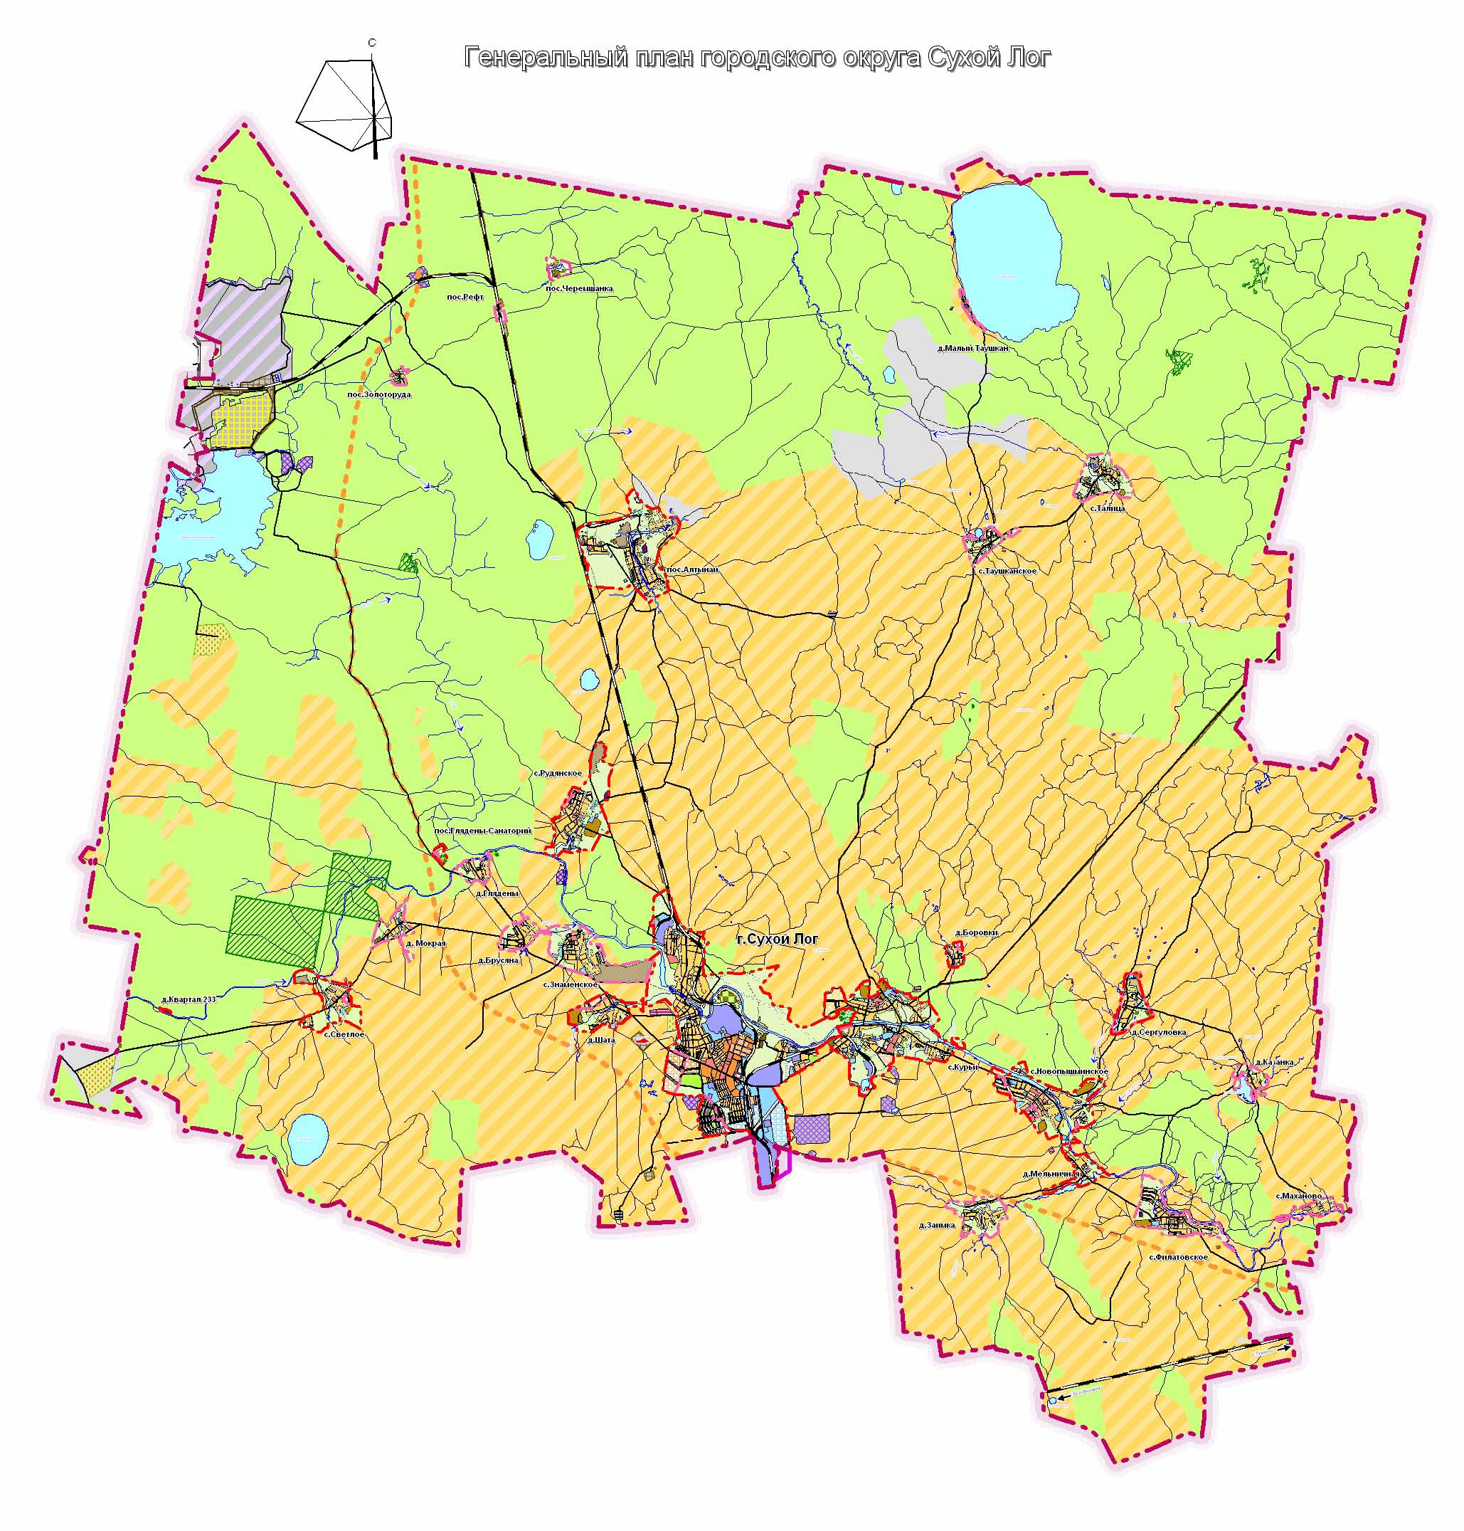
Благодарим за внимание!

